Slide 1
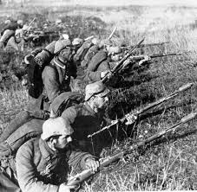
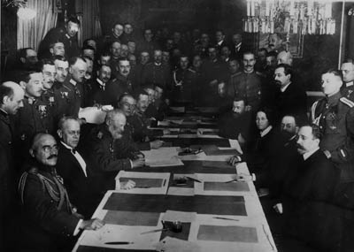
LA PRIMERA GUERRA MUNDIAL I LA REVOLUCIÓ RUSSA
Les causes de la guerra
L’esclat de la guerra
Materials d’Història Contemporània

Slide 2
La GRAN GUERRA (La Primera Guerra Mundial)
La Primera Guerra Mundial (o Gran Guerra) va esclatar el mes de juliol de 1914 i va durar fins el mes de novembre de 1918 (4 anys i 4 mesos).
Va afectar a la majoria de les potències europees (Gran Bretanya, França, Alemanya, Rússia, Àustria-Hongria ... ) i d’altres continents (l’Imperi Turc o Otomà, el Japó, els Estats Units ...), i va mobilitzar a milions de soldats a tot el Món.
La Gran Guerra va suposar el camp de proves de noves i mortíferes armes i estratègies militars: la guerra submarina, l’aviació i els bombardejos, l’ús d’armes químiques, els tancs i vehicles blindats ...
Molts pocs països van poder quedar “al marge” del conflicte i mantenir-se neutrals: Suïssa, Suècia, Noruega, Espanya ...

Slide 3
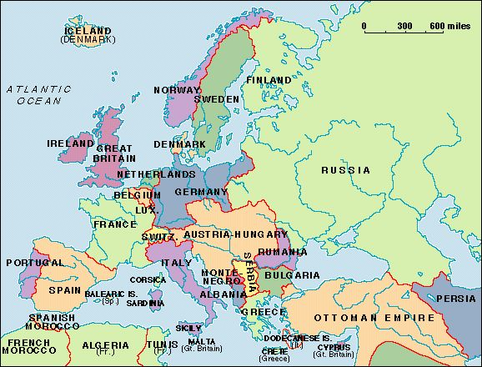
Europa a inicis del S. XX Un complicat equilibri de forces
Les cinc majors potències militars i econòmiques d’Europa eren:
El Regne Unit
Alemanya
França
Rússia
L’Imperi Austrohongarès

Slide 4
Les Causes de la Guerra
Les grans potències europees mantenien a inicis del S. XX una forta rivalitat deguda a diverses causes ...
Rivalitat comercial
Conflictes nacionalistes
Conflictes territorials
La Qüestió colonial
Que van comportar ...
La formació de grans blocs o aliances militars
Una carrera armamentista, la PAU ARMADA.

Slide 5
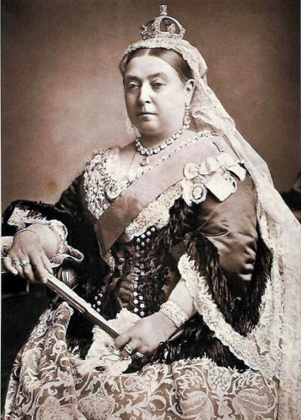
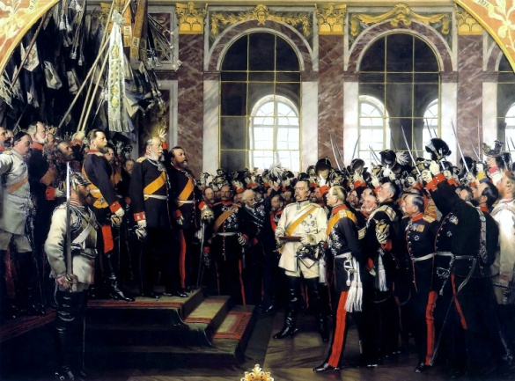
La rivalitat econòmica i comercial
Durant el S. XIX, el Regne Unit havia consolidat el seu domini sobre el comerç mundial, sobre la producció industrial i el control de les grans rutes marítimes. (l’anomenada “era victoriana”)
La reina Victòria d’Anglaterra (1837 – 1901)
Reina del Regne Unit de la Gran Bretanya i Irlanda i Emperadriu de l’Índia des de 1876.
Coronació del Kàiser Guillem I (1871)
Des de la seva unificació l’any 1871 sota el lideratge de Prússia, l’Imperi Alemany (el Segon Reich) rivalitzava amb el Regne Unit en creixement industrial i pel domini dels mercats internacionals.

Slide 6
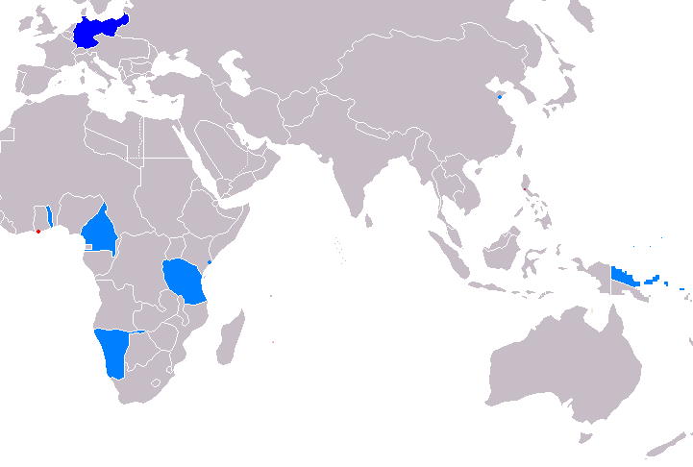
La qüestió colonial
Alemanya reclamava més territoris per colonitzar, ja que considerava que les seves colònies eren insuficients en relació al seu potencial econòmic i militar i es sentia maltractada en relació a França o el Regne Unit.
Bandera de l’Imperi Alemany
Un exemple de disputa colonial entre Alemanya i França va ser pel domini del Marroc.
L’Imperi colonial alemany a inicis del S. XX

Slide 7
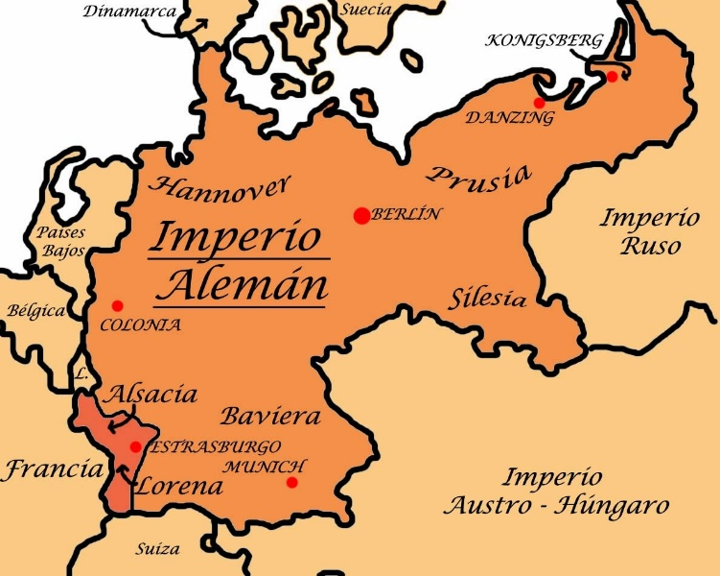
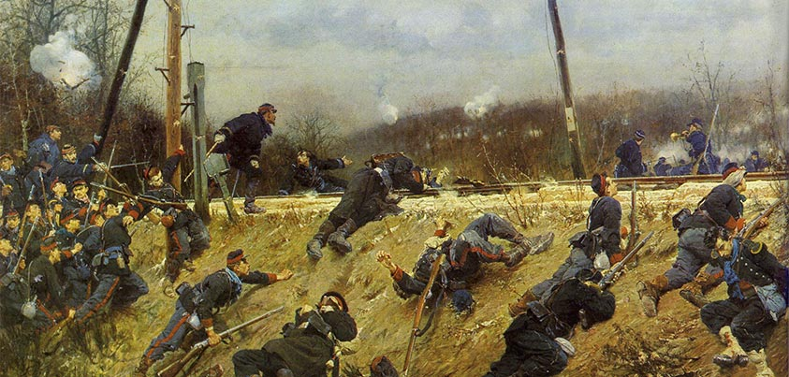
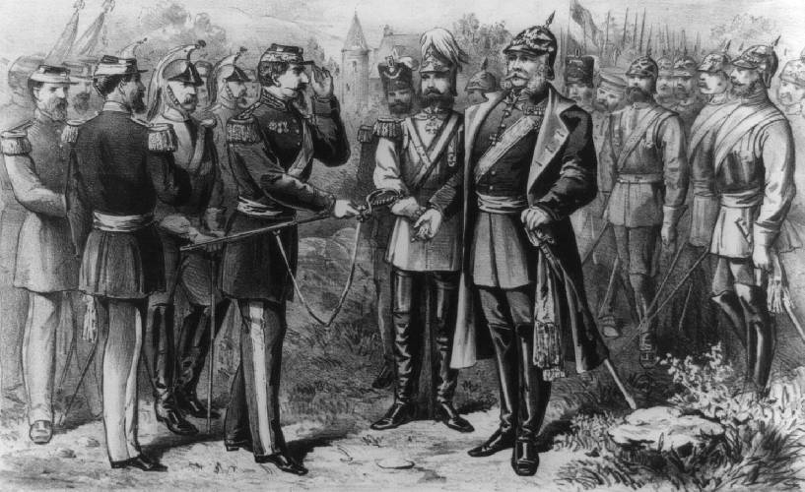
Els conflictes territorials a Europa
Disputa entre França i Alemanya per les regions d’Alsàcia i Lorena.
Guerra franco-prussiana (1870-71), que va acabar amb l’annexió d’Alsàcia i Lorena al nou II Reich Alemany.
Gravat de la guerra entre França i Prússia
Victòria prussiana a Sedan, 1870

Slide 8
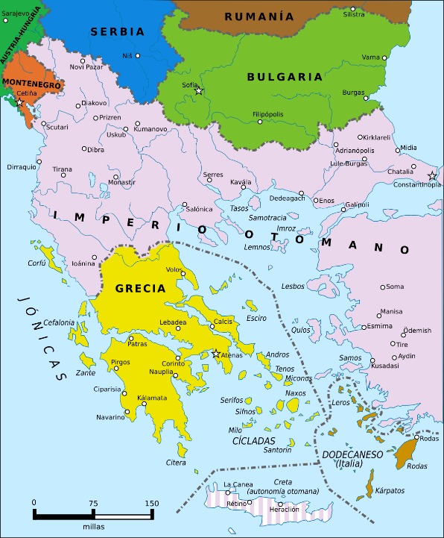
Conflictes nacionalistes a Europa: la qüestió dels Balcans
Grans tensions nacionalistes i territorials als nous Estats balcànics, independitzats durant el S. XIX de l’Imperi Otomà (Turc)
Expansionisme de l’Imperi d’Àustria-Hongria a la regió dels Balcans.
“Paneslavisme” de Sèrbia i de l’Imperi Rus
Minories ètniques i religioses als Estats balcànics...
Grècia havia aconseguit independitzar-se de l’Imperi Otomà en la guerra de 1821 – 1832

Slide 9
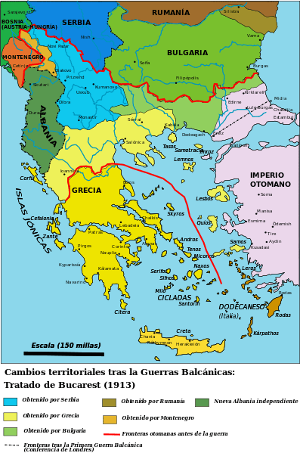
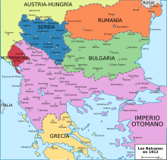
Conflictes nacionalistes a Europa: la qüestió dels Balcans
A inicis del S. XX es van produir les GUERRES BALCÀNIQUES, on Grècia, Sèrbia i Bulgària va estendre els seus territoris a costa de l’antic Imperi Otomà (Turc), però també amb grans tensions entre ells.
També va néixer el Regne d’Albània.

Slide 10
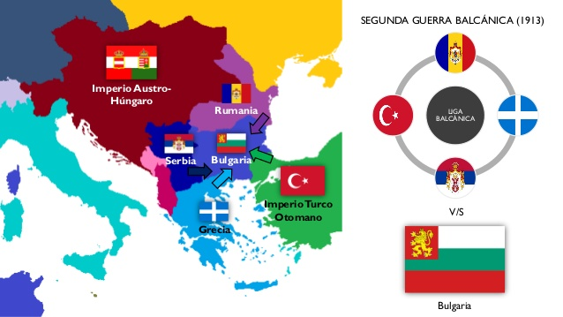
Conflictes nacionalistes a Europa: la qüestió dels Balcans

Slide 11
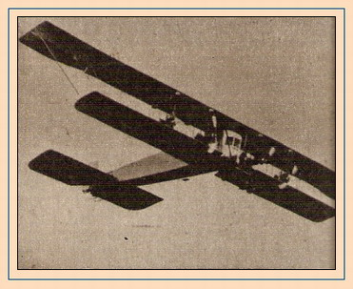
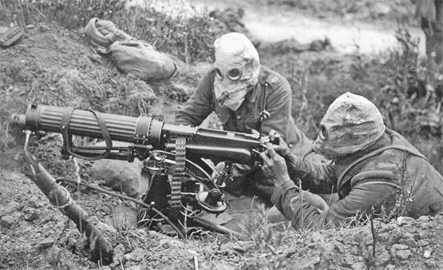
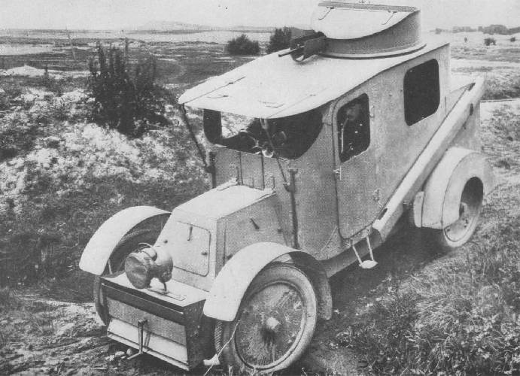
La carrera armamentista: la PAU ARMADA
GRANS EXÈRCITS:
El pressupost i els efectius dels Exèrcits nacionals va créixer molt en aquests anys.
NOVES ARMES I NOVES ESTRATÈGIES:
Aviació, guerra submarina, blindats, armes químiques ...

Slide 12
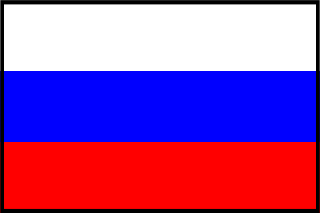
Europa 1914: el joc d’equilibris i els blocs militars
LA TRIPLE ENTESA
LA TRIPLE ALIANÇA

Slide 13
La crisi entre Àustria i Sèrbia i l’esclat de la guerra
14 de juny de 1914 – atemptat de Sarajevo. Mort de l’arxiduc Ferran d’Àustria i la seva dona.
7 de juliol de 1914
Ultimàtum d’Àustria a Sèrbia
28 de juliol de 1914
Invasió austríaca de Sèrbia. Rússia es va comprometre amb Sèrbia.
1 d’agost de 1914
Alemanya declarà la guerra a Rússia i inicià la invasió de Bèlgica i França

Slide 14
LA GRAN GUERRA (1914 – 1918)
Amb l’entrada en joc dels “blocs militars” i les successives declaracions de guerra, donava inici...

